Slide 1
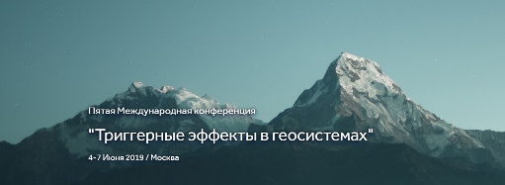
Уральский федеральный университет Институт естественных наук и математики
ВЛИЯНИЕ ВНЕШНИХ ФАКТОРОВ НА РАЗВИТИЕ ТРЕЩИН В ГОРНЫХ ПОРОДАХ
Панфилов Петр Евгеньевич ¹,
Кочанов А.Н. ², Панфилов Г.П. ¹, Зайцев Д.В.¹
¹ Уральский федеральный университет, Екатеринбург, пр. Ленина, 51, peter_panfilov@mail.ru
² Институт проблем комплексного освоения недр РАН, Москва, Крюковский тупик, д.4.
Пятая Международная конференция
"Триггерные эффекты в геосистемах"
Москва, 4-7 июня 2019 г.

Slide 2
ВЛИЯНИЕ ВНЕШНИХ ФАКТРОВ НА РАЗВИТИЕ ТРЕЩИН В ГОРНЫХ ПОРОДАХ
Горные породы - природные неорганические материалы с развитой иерархической структурой, демонстрирующие деформационное поведение, отличающееся от синтетических неорганических материалов.
Например, появление в ГП трещины не означает мгновенного разрушения массива
Пятая Международная конференция
"Триггерные эффекты в геосистемах"
Москва, 4-7 июня 2019 г.

Slide 3
ВЛИЯНИЕ ВНЕШНИХ ФАКТРОВ НА РАЗВИТИЕ ТРЕЩИН В ГОРНЫХ ПОРОДАХ
Масштабы структуры твердого тела Классификация по «методу наблюдения»
1 – решеточный уровень (≤ единиц нм);
2 – нано- уровень (десятки – сотни нм);
3 – микро- уровень (единицы – сотни мкм);
3 – макро- уровень (единицы мм – единицы м) – «уровень» конструкционных материалов;
4 – мега- уровень (≥ десятков м) – «уровень» горных пород.
Пятая Международная конференция
"Триггерные эффекты в геосистемах"
Москва, 4-7 июня 2019 г.

Slide 4
ВЛИЯНИЕ ВНЕШНИХ ФАКТРОВ НА РАЗВИТИЕ ТРЕЩИН В ГОРНЫХ ПОРОДАХ
Особенности горных пород как объектов изучения
обладают НЕОДНОРОДНОЙ РАЗВИТОЙ ИЕРАРХИЧЕСКОЙ структурой;
как правило, находятся под действием, как статических, так и динамических нагрузок СЛОЖНОЙ геометрии;
- «работают» в «НЕИНЕРТНЫХ» атмосферах.
Пятая Международная конференция
"Триггерные эффекты в геосистемах"
Москва, 4-7 июня 2019 г.

Slide 5
ВЛИЯНИЕ ВНЕШНИХ ФАКТРОВ НА РАЗВИТИЕ ТРЕЩИН В ГОРНЫХ ПОРОДАХ
В качестве модельных материалов выбраны:
МАГМАТИЧЕСКИЕ ГП: кварцит, серпентинит, гранит, яшма, хондрит (метеорит «Челябинск»);
ОСАДОЧНЫЕ ГП (пористые): песчаник, антрацит.
Пятая Международная конференция
"Триггерные эффекты в геосистемах"
Москва, 4-7 июня 2019 г.

Slide 6
ВЛИЯНИЕ ВНЕШНИХ ФАКТРОВ НА РАЗВИТИЕ ТРЕЩИН В ГОРНЫХ ПОРОДАХ
Подготовка образцов
ИДЕАЛЬНЫЙ ВАРИАНТ: изучать деформационное поведение / механические свойства, структуру и дефекты деформационного происхождения на одних образцах и на разных стадиях приложения нагрузки.
Использование МАЛОГАБАРИТНЫХ ОБРАЗЦОВ позволяет реализовать такую уникальную возможность.
Пятая Международная конференция
"Триггерные эффекты в геосистемах"
Москва, 4-7 июня 2019 г.

Slide 7
ВЛИЯНИЕ ВНЕШНИХ ФАКТРОВ НА РАЗВИТИЕ ТРЕЩИН В ГОРНЫХ ПОРОДАХ
Малогабаритные образцы
горных пород для механических испытаний на одноосное сжатие и диаметральное сжатие (ⅾ=6 мм, h=3 мм)
Одноосное сжатие и диаметральное сжатие или непрямое растяжение (скорость перемещения траверса 1 мм/мин);
Испытания на воздухе и в воде;
Изучение трещин на поверхности образцов и морфологии изломов после испытаний на ДС
ДС применяется для приложения растягивающих нагрузок к хрупким материалам, например, к горным породам
Пятая Международная конференция
"Триггерные эффекты в геосистемах"
Москва, 4-7 июня 2019 г.
Notes:
коррекция

Slide 8
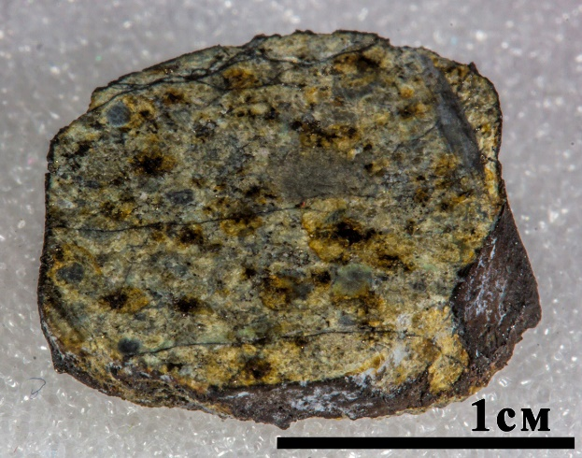
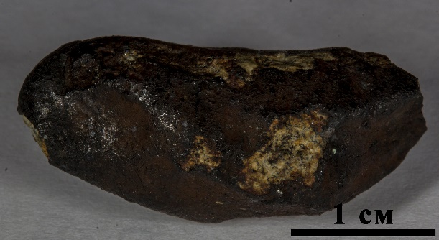
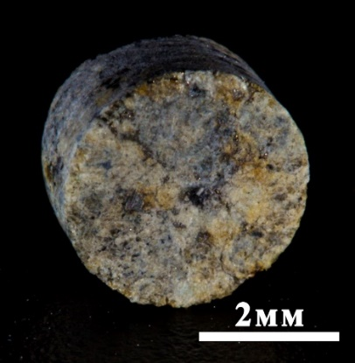
ВЛИЯНИЕ ВНЕШНИХ ФАКТРОВ НА РАЗВИТИЕ ТРЕЩИН В ГОРНЫХ ПОРОДАХ
Кусок метеорита «Челябинск», использованный для приготовления образцов
Пятая Международная конференция
"Триггерные эффекты в геосистемах"
Москва, 4-7 июня 2019 г.

Slide 9
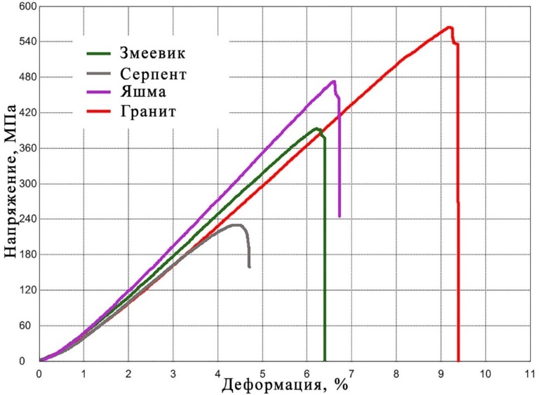
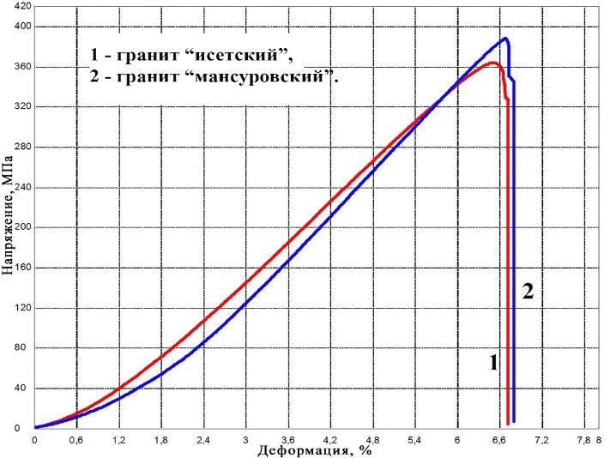
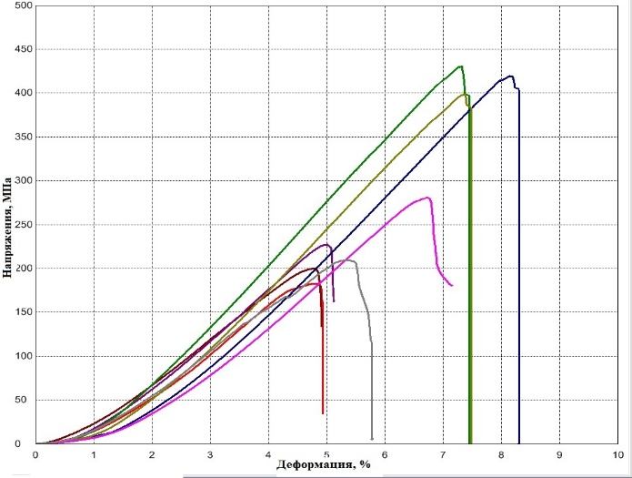
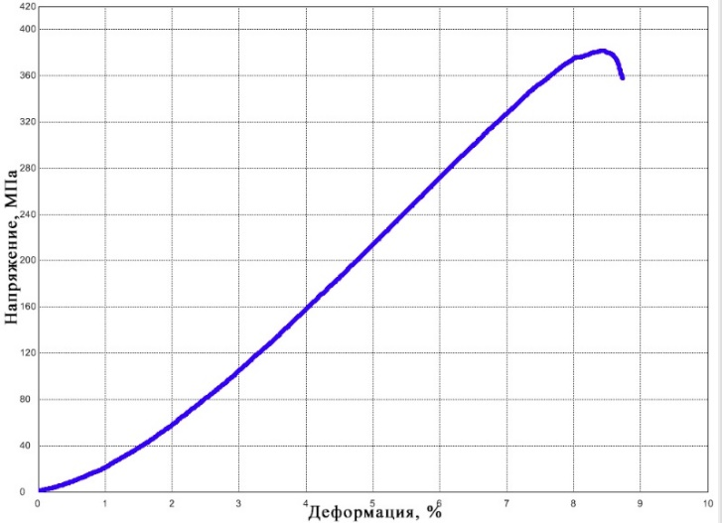
ВЛИЯНИЕ ВНЕШНИХ ФАКТРОВ НА РАЗВИТИЕ ТРЕЩИН В ГОРНЫХ ПОРОДАХ
Одноосное сжатие на воздухе – сжимающие нагрузки
Гранит с трещинами
Метеорит «Челябинск»
Пятая Международная конференция
"Триггерные эффекты в геосистемах"
Москва, 4-7 июня 2019 г.

Slide 10
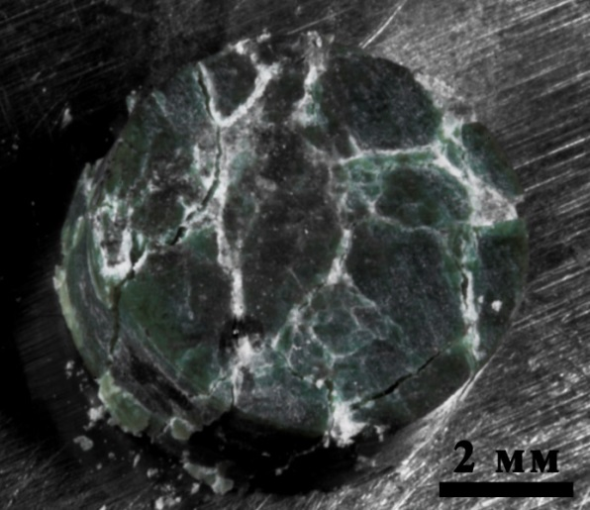
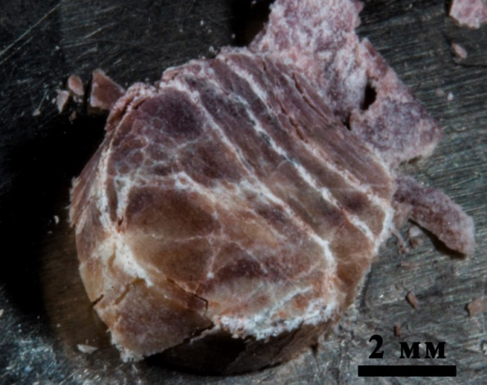
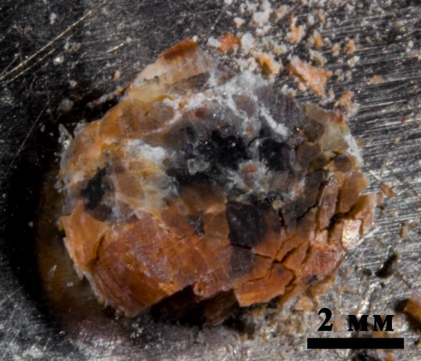
ВЛИЯНИЕ ВНЕШНИХ ФАКТРОВ НА РАЗВИТИЕ ТРЕЩИН В ГОРНЫХ ПОРОДАХ
Образцы после испытаний на сжатие
Серпентенит
Яшма
Гранит
Такая мода разрушения указывает на существование в ГП нескольких механизмов аккомодации упругой энергии (растрескивание и деформация)
Пятая Международная конференция
"Триггерные эффекты в геосистемах"
Москва, 4-7 июня 2019 г.

Slide 11
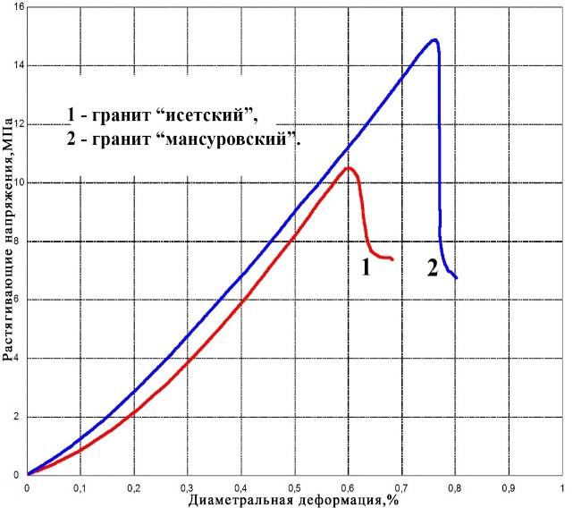
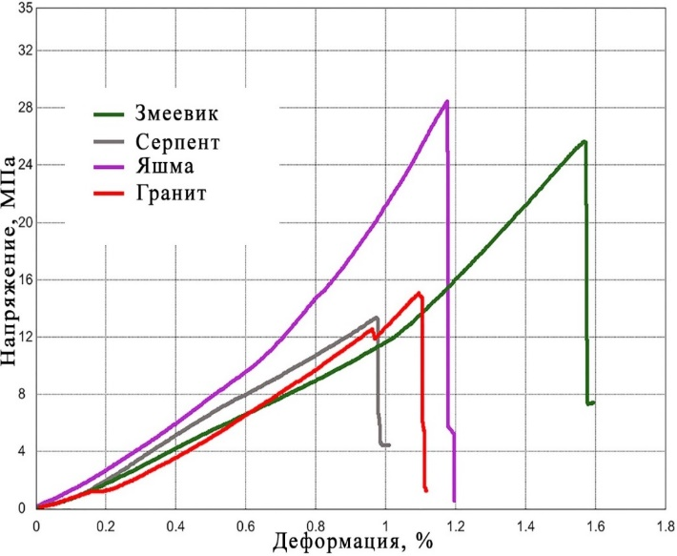
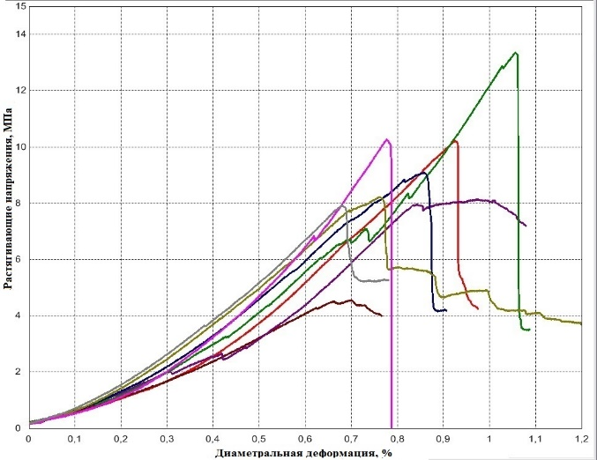
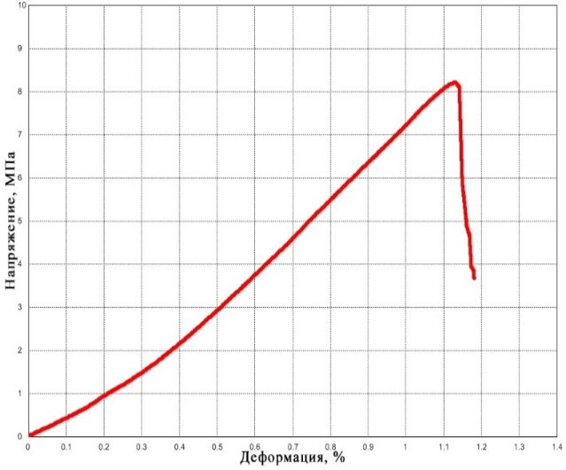
ВЛИЯНИЕ ВНЕШНИХ ФАКТРОВ НА РАЗВИТИЕ ТРЕЩИН В ГОРНЫХ ПОРОДАХ
Диаметральное сжатие на воздухе – растягивающие нагрузки
Гранит с трещинами
Метеорит «Челябинск»
Пятая Международная конференция
"Триггерные эффекты в геосистемах"
Москва, 4-7 июня 2019 г.

Slide 12
ВЛИЯНИЕ ВНЕШНИХ ФАКТРОВ НА РАЗВИТИЕ ТРЕЩИН В ГОРНЫХ ПОРОДАХ
Механические свойства горных пород на воздухе
материал | Е, ГПа | σ_{в},МПа | δ,%
схема | Сжатие
МЕТЕОРИТ Ч | 5,75±0,23 | 372±10 | 8,8±0,2
серпентинит | 6,10±0,35 | 216±27 | 4,2±0,3
яшма | 7,44±0,25 | 464±34 | 6,8±0,2
гранит | 6,81±0,43 | 554±32 | 9,5±1,4
схема | Непрямое растяжение
МЕТЕОРИТ Ч | 0,73±0,09 | 8,2±0,7 | 1,1±0,1
серпентинит | 1,47±0,06 | 13,5±1,4 | 1,0±0,1
яшма | 2,98±0,32 | 28,1±1,5 | 1,2±0,1
гранит | 1,46±0,15 | 14,7±3,8 | 1,1±0,2
При сжатии ГП ведут себя как вязко-упругие материалы;
При растяжении (ДС) – как хрупкие материалы.
Пятая Международная конференция
"Триггерные эффекты в геосистемах"
Москва, 4-7 июня 2019 г.

Slide 13
ВЛИЯНИЕ ВНЕШНИХ ФАКТРОВ НА РАЗВИТИЕ ТРЕЩИН В ГОРНЫХ ПОРОДАХ
Механические свойства горных пород при непрямом растяжении на воздухе и в воде
Материал | Воздух |  | Вода
 | σ_{в}, МПа | δ, % | σ_{в}, МПа | δ, %
Углистый кварцит | 32 | 1.3 | 25 | 0.9
Al₂O₃ | 26 | 1.5 | 22 | 1.1
Серпентинит | 23 | 1.3 | 18 | 0.9
Гранит | 13 | 1.1 | 11 | 1.1
Песчаник | 6 | 0.6 | 4 | 0.6
Каменный уголь | 2.6 | 0.9 | 2.1 | 1.0
При ДС на воздухе и в воде ГП демонстрируют ХРУПКОЕ ПОВЕДЕНИЕ. Вода НЕ ВЛИЯЕТ на характер деформационного поведения модельных ГП.
Пятая Международная конференция
"Триггерные эффекты в геосистемах"
Москва, 4-7 июня 2019 г.

Slide 14
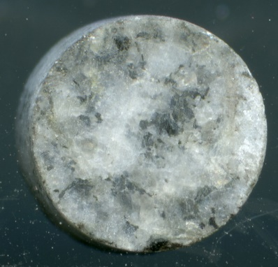
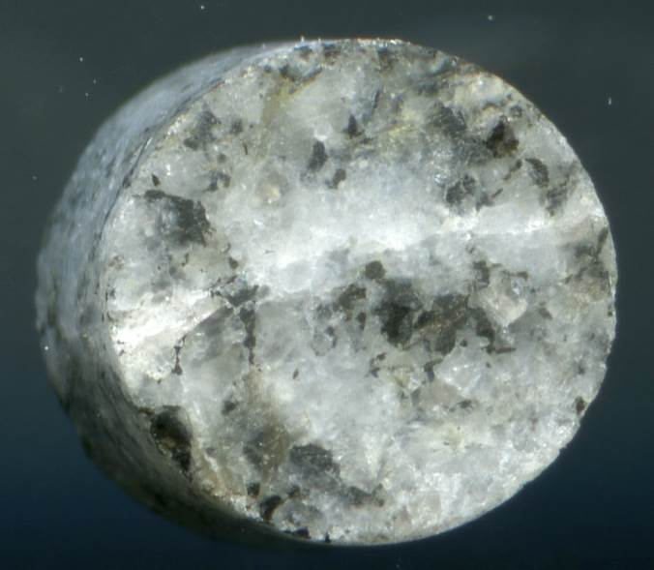
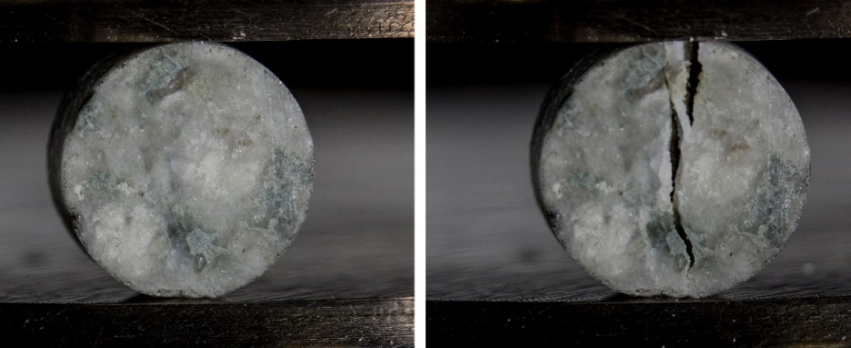
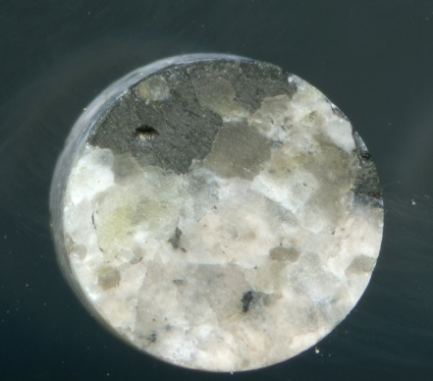
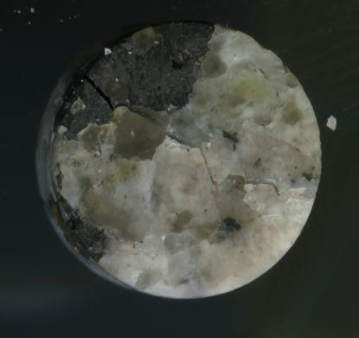
ВЛИЯНИЕ ВНЕШНИХ ФАКТРОВ НА РАЗВИТИЕ ТРЕЩИН В ГОРНЫХ ПОРОДАХ
Разрушение гранита при ДС на макроуровне
Исетский гранит
Мансуровский
гранит
Гранит с трещинами
Пятая Международная конференция
"Триггерные эффекты в геосистемах"
Москва, 4-7 июня 2019 г.

Slide 15
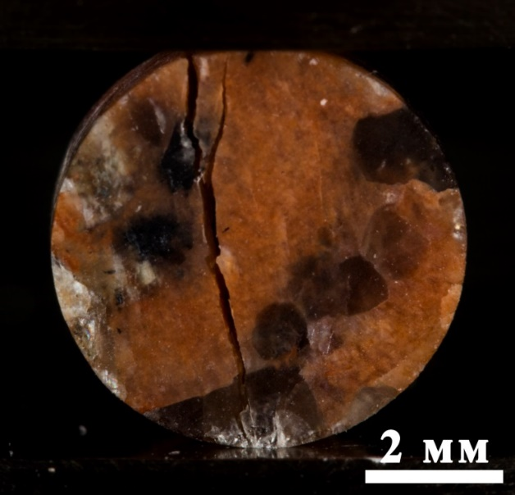
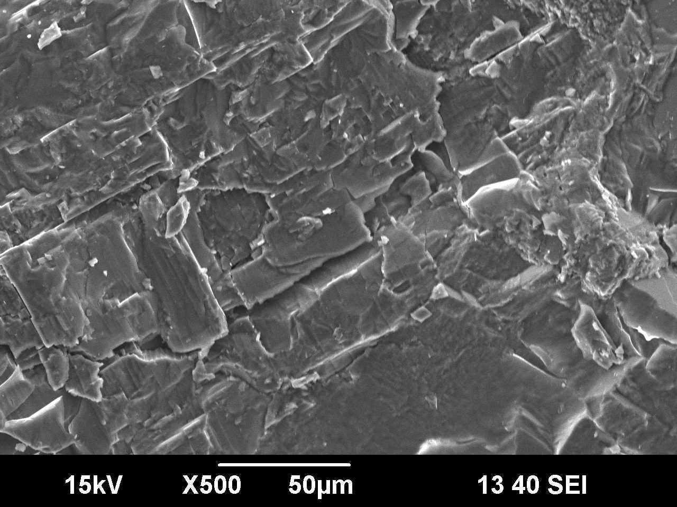
ВЛИЯНИЕ ВНЕШНИХ ФАКТРОВ НА РАЗВИТИЕ ТРЕЩИН В ГОРНЫХ ПОРОДАХ
Разрушение розового гранита на макроуровне
Мода разрушения: ХРУПКОЕ ВНУТРИЗЕРЕННОЕ РАЗРУШЕНИЕ
Пятая Международная конференция
"Триггерные эффекты в геосистемах"
Москва, 4-7 июня 2019 г.

Slide 16
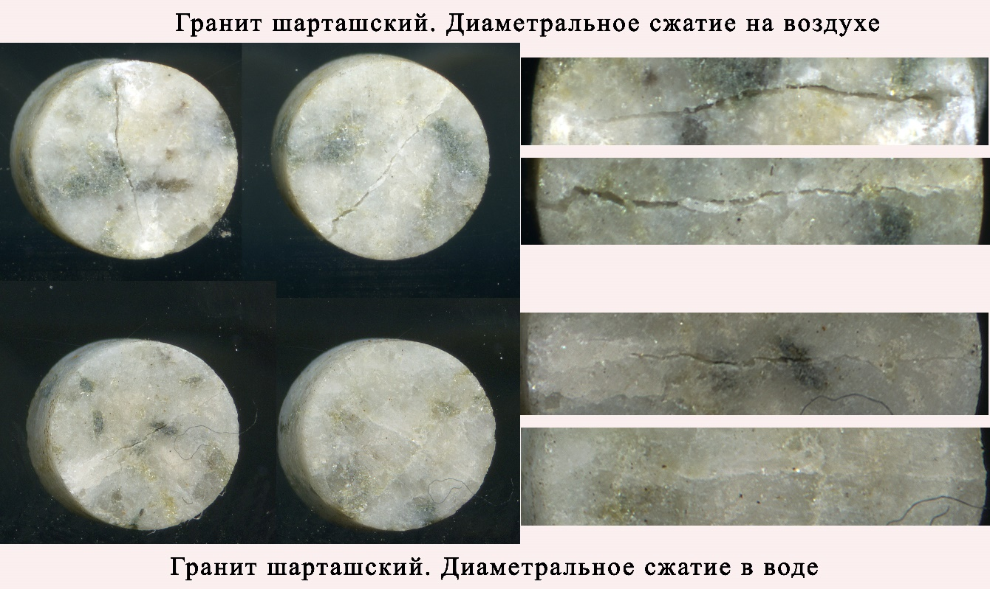
ВЛИЯНИЕ ВНЕШНИХ ФАКТРОВ НА РАЗВИТИЕ ТРЕЩИН В ГОРНЫХ ПОРОДАХ
Разрушение серого гранита на макроуровне
Пятая Международная конференция
"Триггерные эффекты в геосистемах"
Москва, 4-7 июня 2019 г.

Slide 17
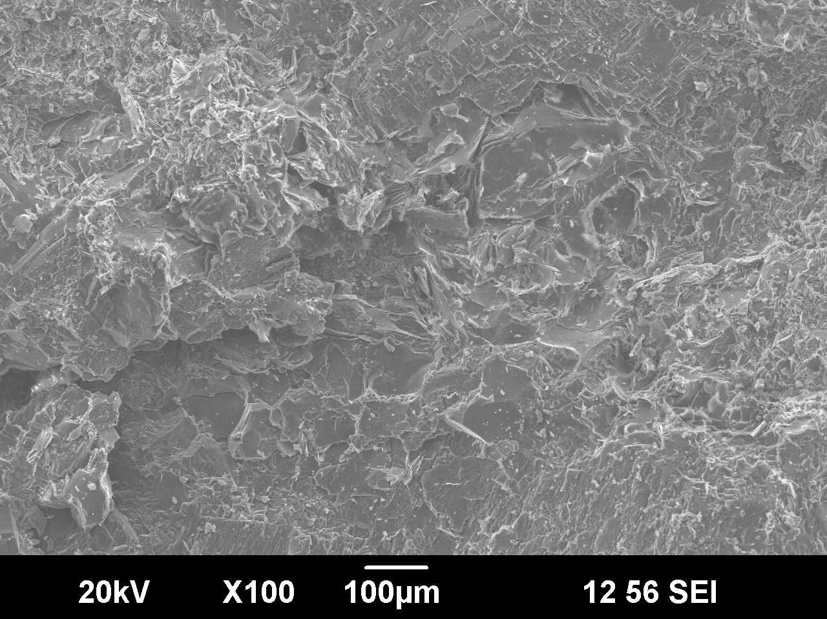
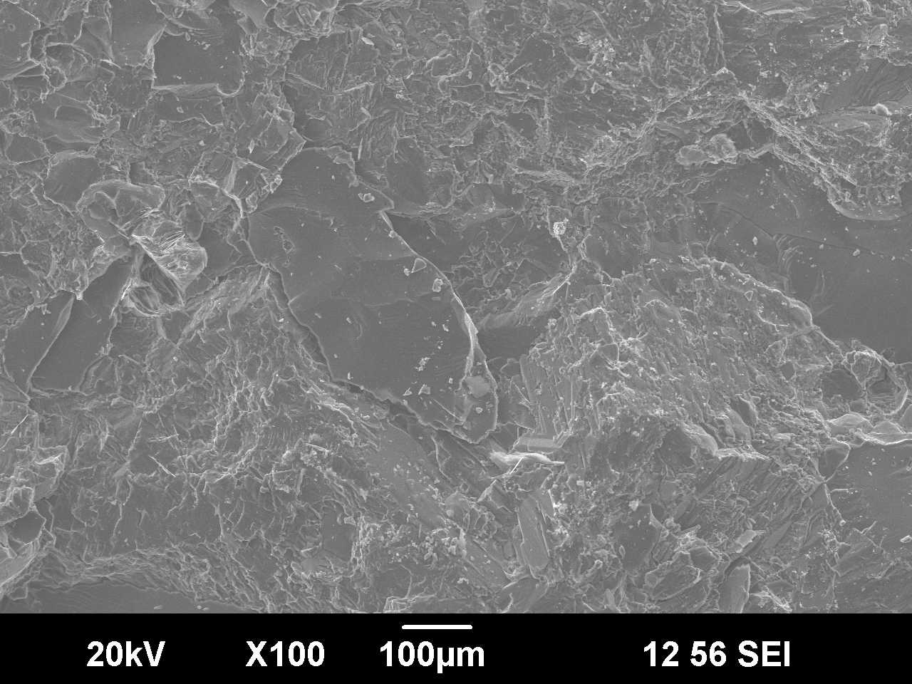
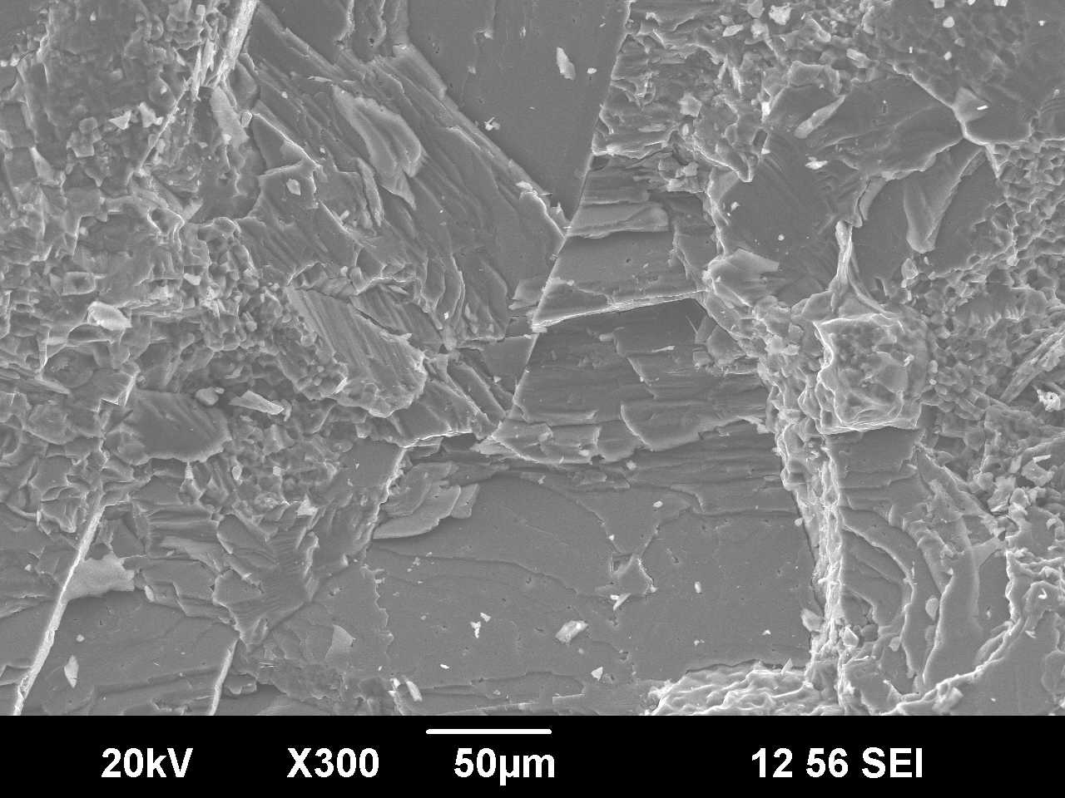
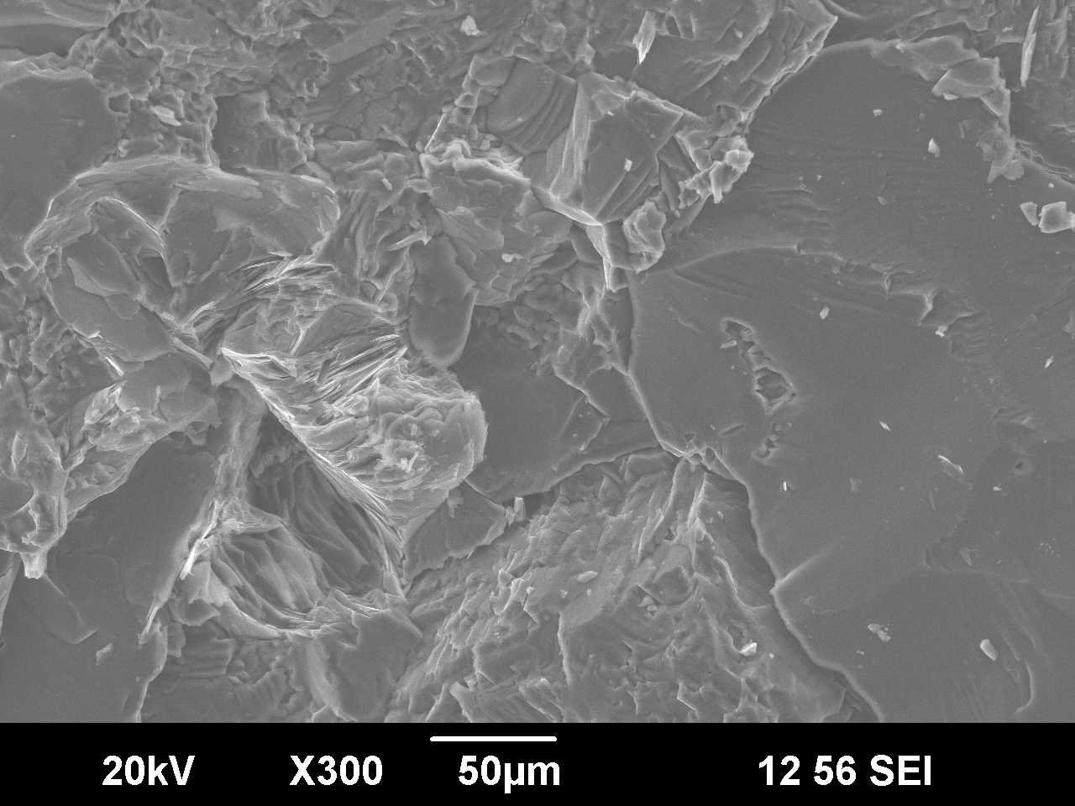
ВЛИЯНИЕ ВНЕШНИХ ФАКТРОВ НА РАЗВИТИЕ ТРЕЩИН В ГОРНЫХ ПОРОДАХ
Изломы серого гранита
На воздухе
В воде
Мода разрушения: ХРУПКОЕ ВНУТРИЗЕРЕННОЕ РАЗРУШЕНИЕ
Пятая Международная конференция
"Триггерные эффекты в геосистемах"
Москва, 4-7 июня 2019 г.

Slide 18
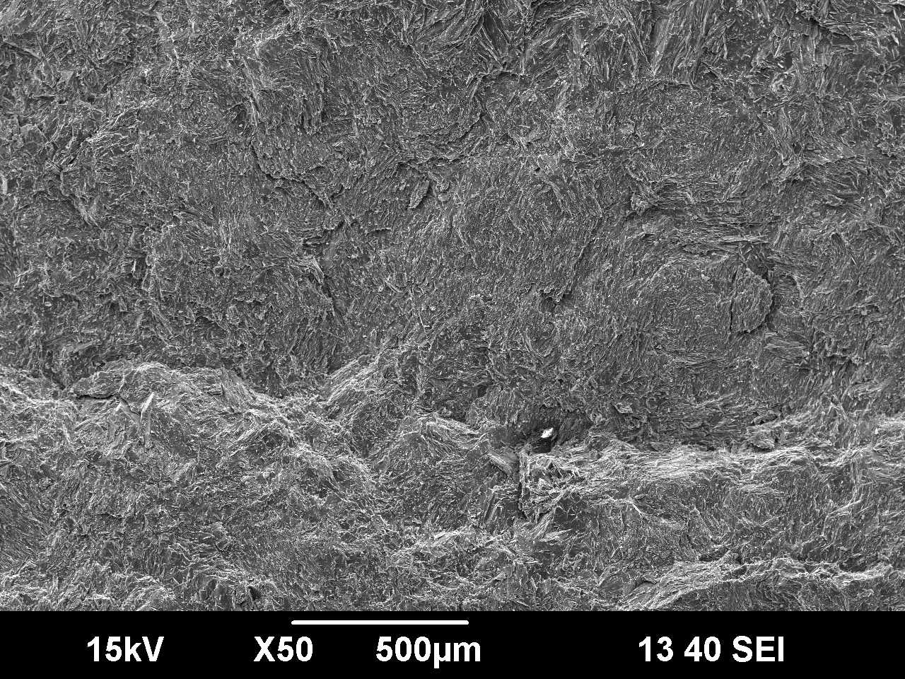
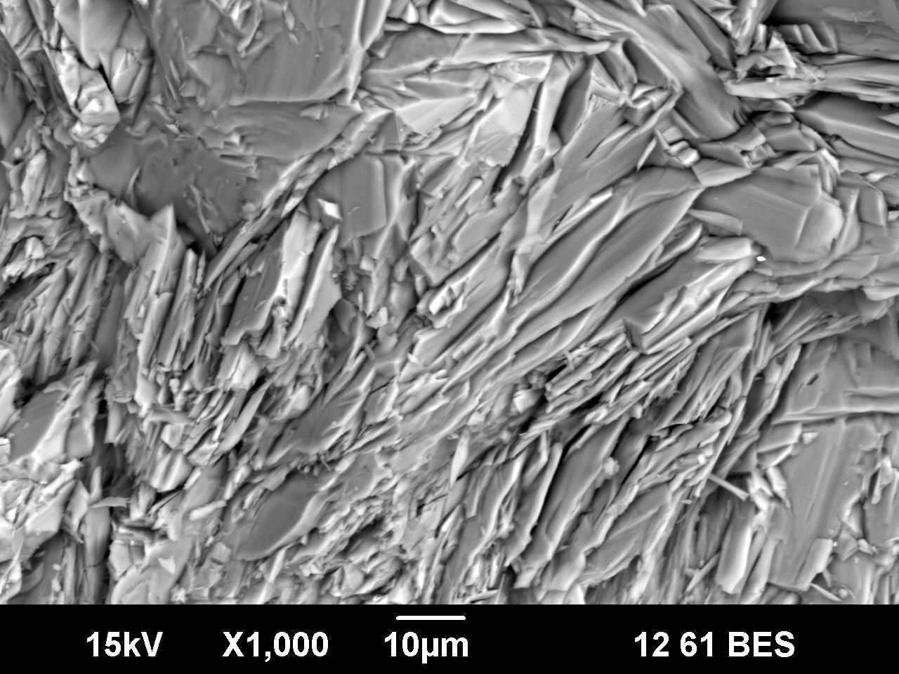
ВЛИЯНИЕ ВНЕШНИХ ФАКТРОВ НА РАЗВИТИЕ ТРЕЩИН В ГОРНЫХ ПОРОДАХ
Разрушение серпентинита на макроуровне
Мода разрушения: ВНУТРИЗЕРЕННОЕ РАЗРУШЕНИЕ
Пятая Международная конференция
"Триггерные эффекты в геосистемах"
Москва, 4-7 июня 2019 г.

Slide 19
ВЛИЯНИЕ ВНЕШНИХ ФАКТРОВ НА РАЗВИТИЕ ТРЕЩИН В ГОРНЫХ ПОРОДАХ
Растрескивание серпентинита на микроуровне
Пятая Международная конференция
"Триггерные эффекты в геосистемах"
Москва, 4-7 июня 2019 г.

Slide 20
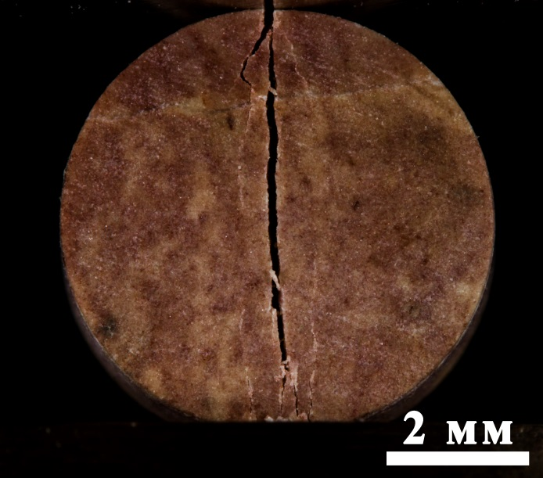
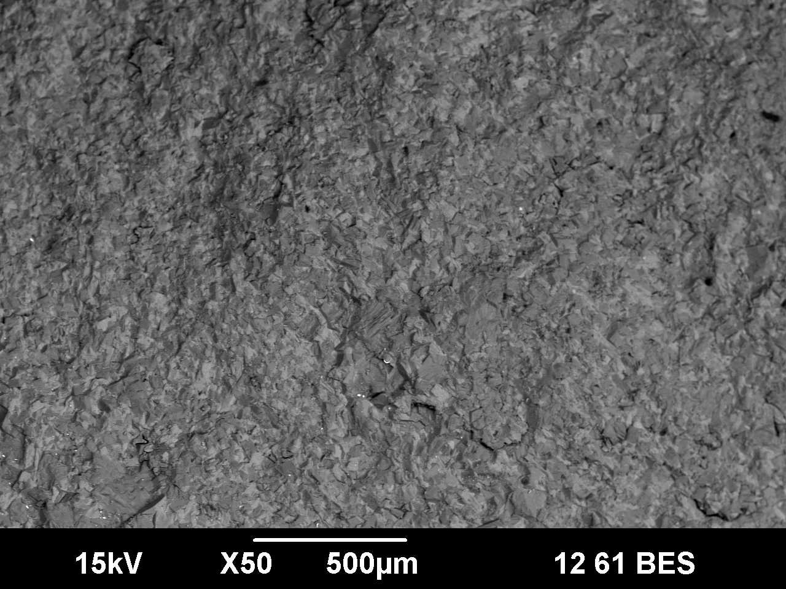
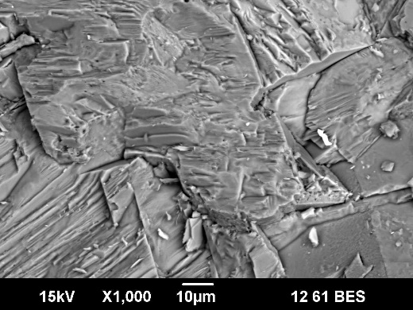
ВЛИЯНИЕ ВНЕШНИХ ФАКТРОВ НА РАЗВИТИЕ ТРЕЩИН В ГОРНЫХ ПОРОДАХ
Разрушение яшмы
Мода разрушения: ХРУПКОЕ МЕЖЗЕРЕННОЕ РАЗРУШЕНИЕ
Пятая Международная конференция
"Триггерные эффекты в геосистемах"
Москва, 4-7 июня 2019 г.

Slide 21
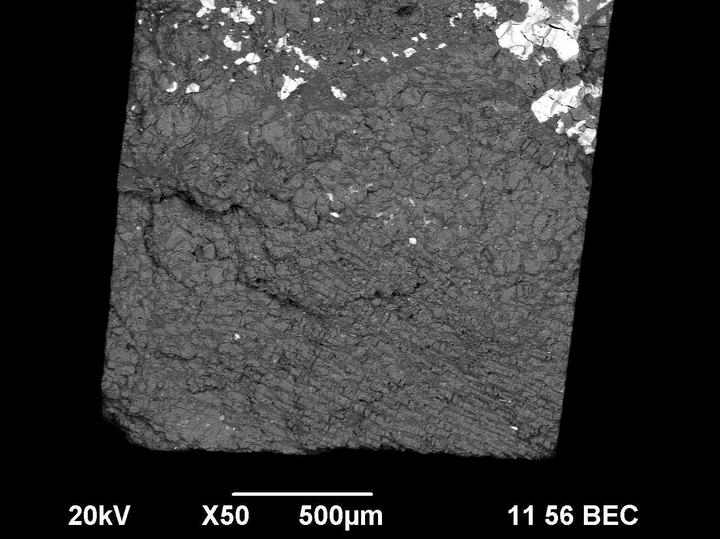
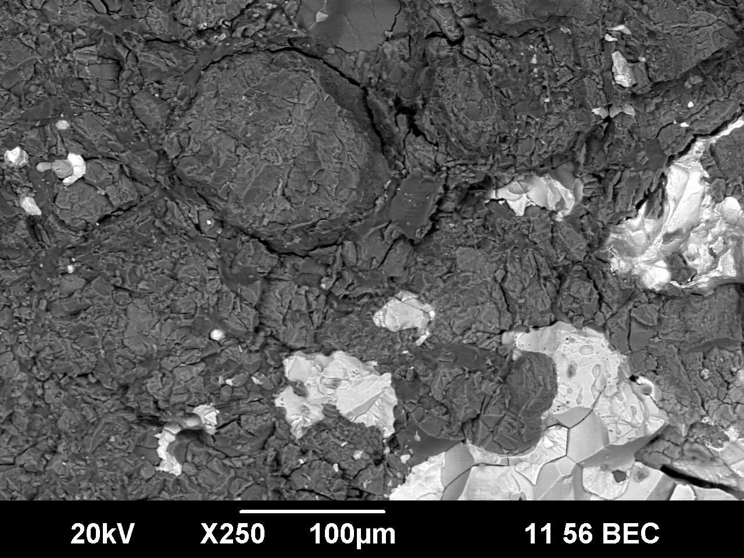
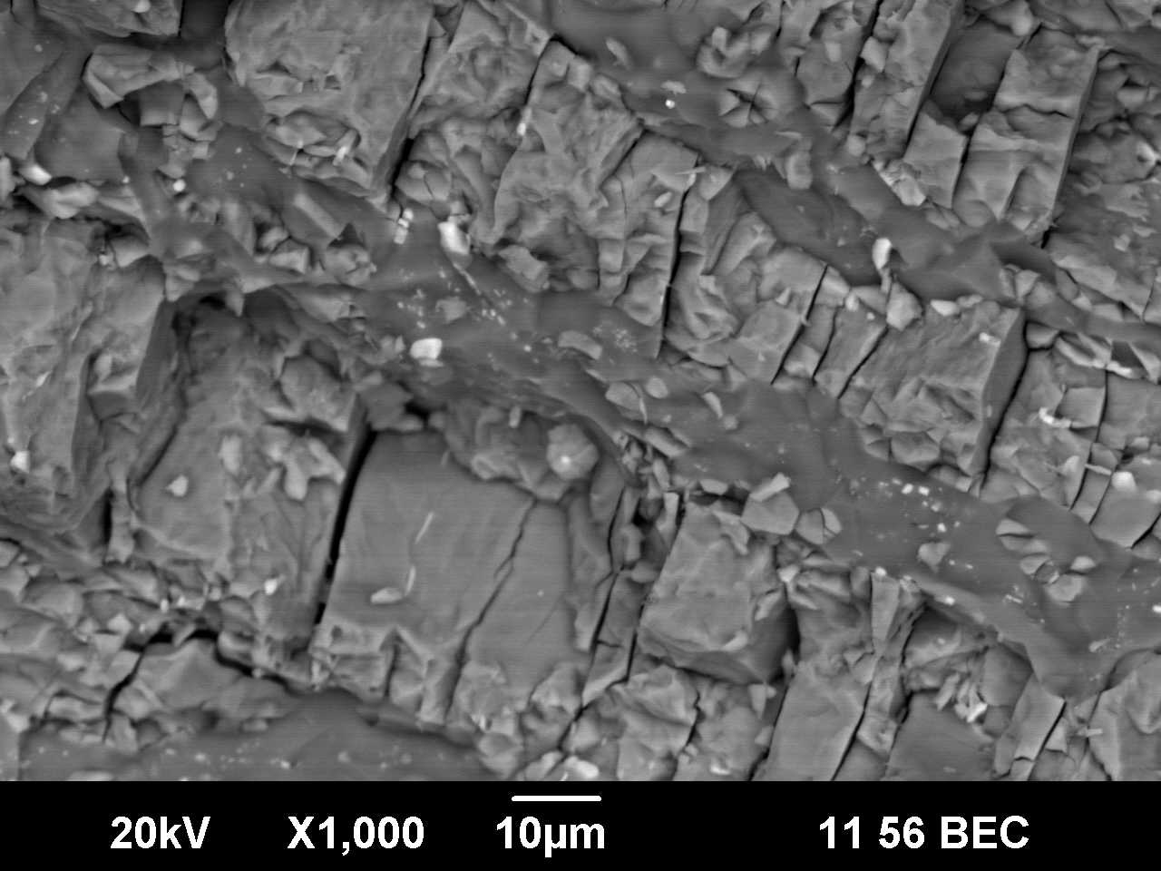
ВЛИЯНИЕ ВНЕШНИХ ФАКТРОВ НА РАЗВИТИЕ ТРЕЩИН В ГОРНЫХ ПОРОДАХ
Изломы образцов из хондрита «Челябинск»
Пятая Международная конференция
"Триггерные эффекты в геосистемах"
Москва, 4-7 июня 2019 г.

Slide 22
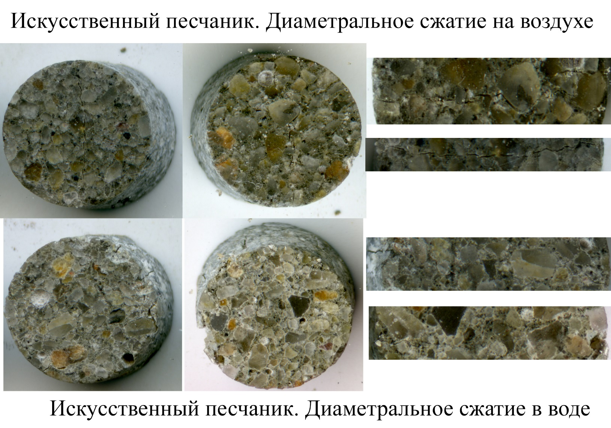
Разрушение песчаника на макроуровне

Slide 23
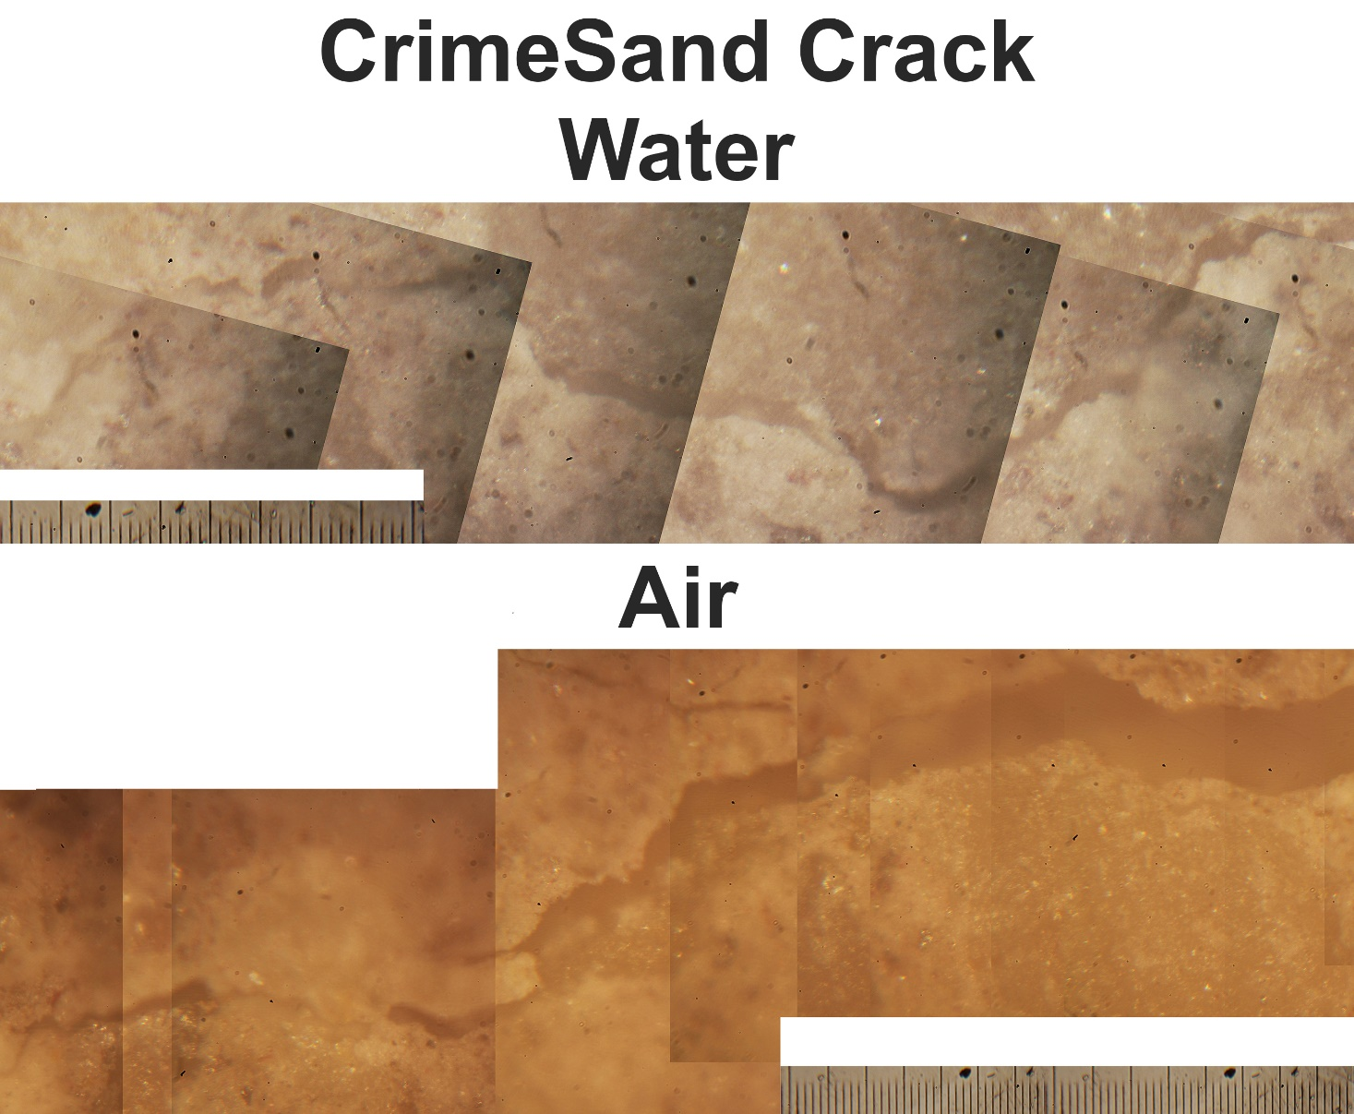
ВЛИЯНИЕ ВНЕШНИХ ФАКТРОВ НА РАЗВИТИЕ ТРЕЩИН В ГОРНЫХ ПОРОДАХ
Растрескивание песчаника на микроуровне
Пятая Международная конференция
"Триггерные эффекты в геосистемах"
Москва, 4-7 июня 2019 г.

Slide 24
ВЛИЯНИЕ ВНЕШНИХ ФАКТРОВ НА РАЗВИТИЕ ТРЕЩИН В ГОРНЫХ ПОРОДАХ
Растрескивание каменного угля на макроуровне
Пятая Международная конференция
"Триггерные эффекты в геосистемах"
Москва, 4-7 июня 2019 г.

Slide 25
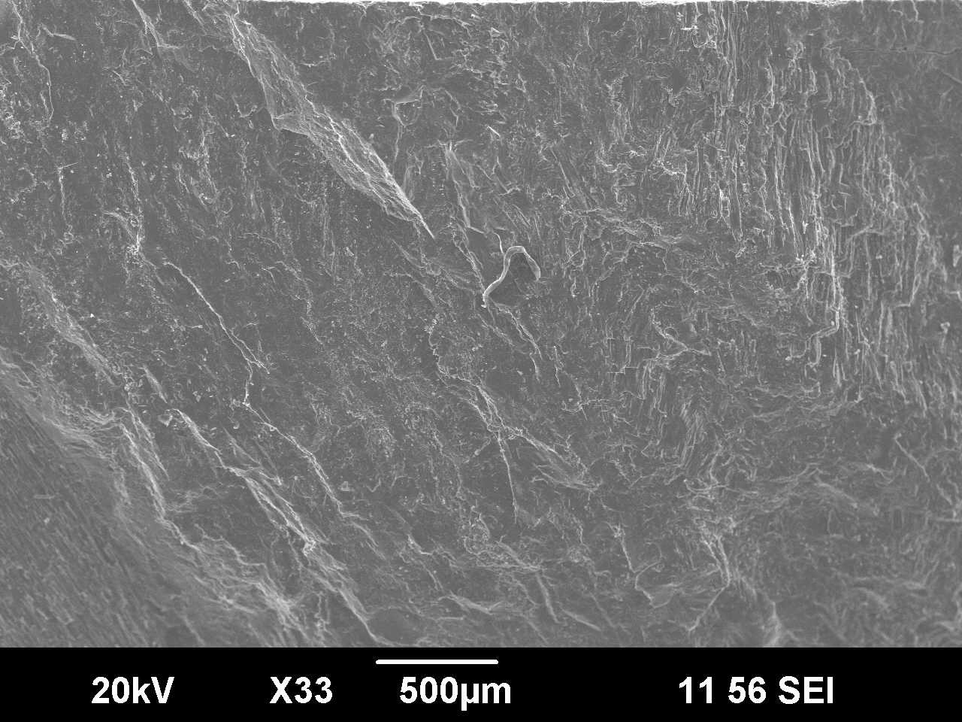
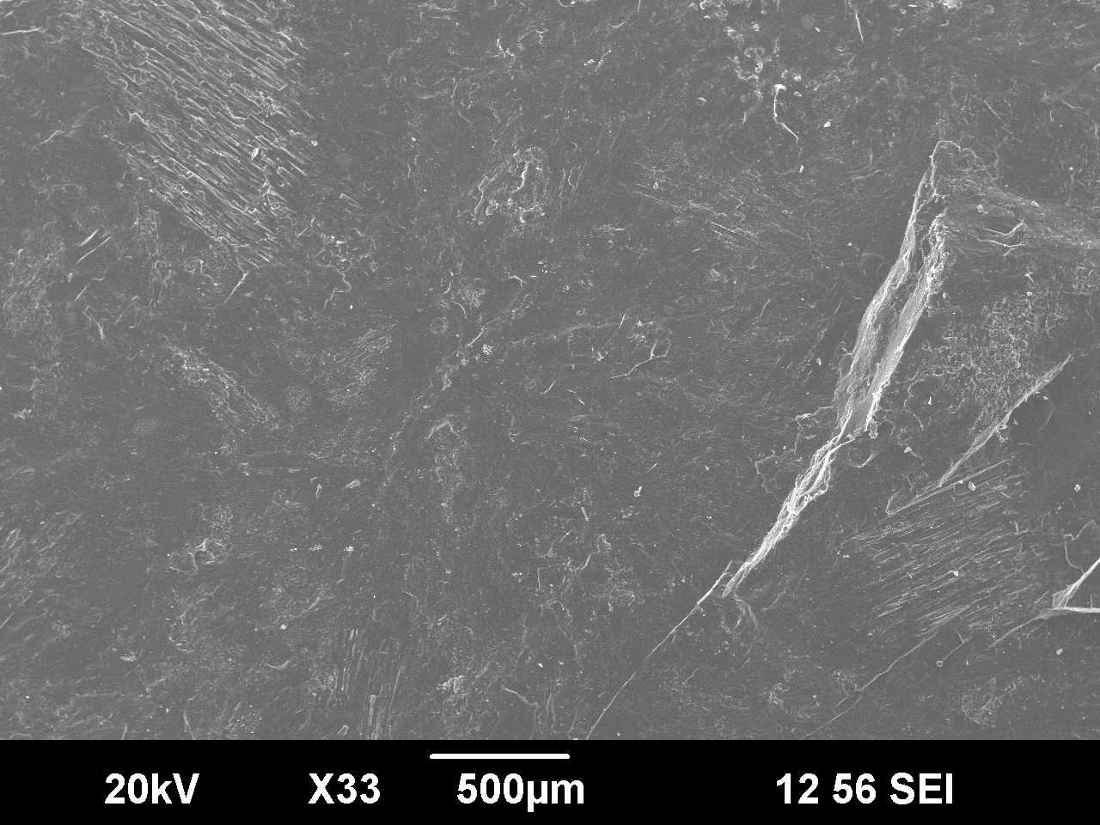
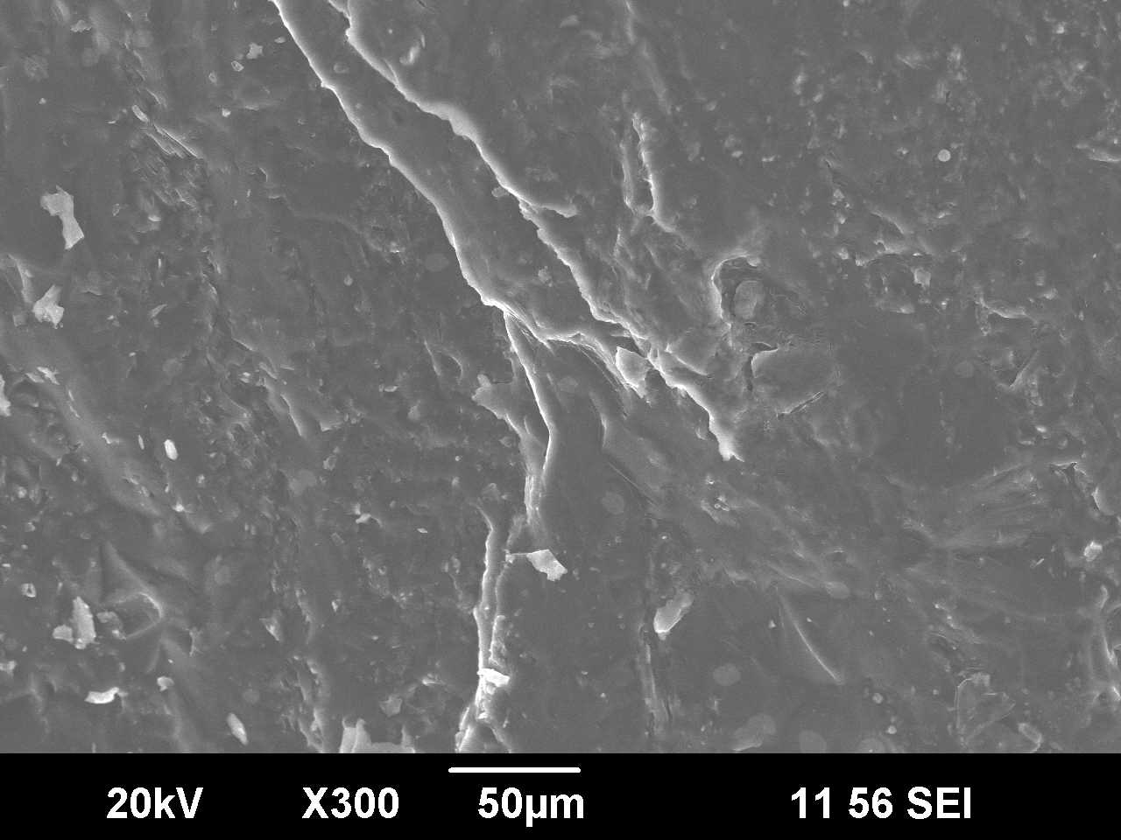
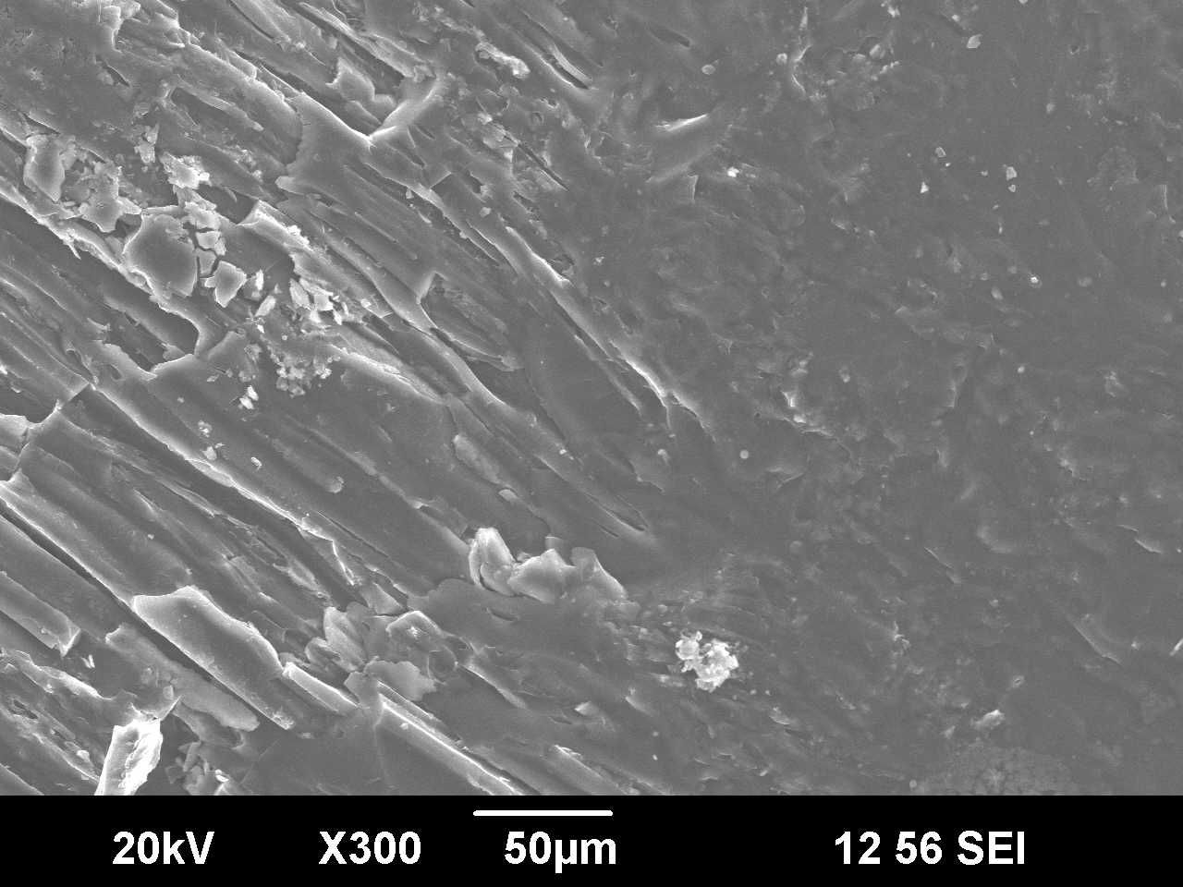
ВЛИЯНИЕ ВНЕШНИХ ФАКТРОВ НА РАЗВИТИЕ ТРЕЩИН В ГОРНЫХ ПОРОДАХ
Изломы каменного угля
На воздухе
В воде
Мода разрушения: ХРУПКОЕ ВНУТРИЗЕРЕННОЕ РАЗРУШЕНИЕ
Пятая Международная конференция
"Триггерные эффекты в геосистемах"
Москва, 4-7 июня 2019 г.

Slide 26
ВЛИЯНИЕ ВНЕШНИХ ФАКТРОВ НА РАЗВИТИЕ ТРЕЩИН В ГОРНЫХ ПОРОДАХ
Растрескивание Al₂O₃ плазменного напыления на макроуровне
Пятая Международная конференция
"Триггерные эффекты в геосистемах"
Москва, 4-7 июня 2019 г.

Slide 27
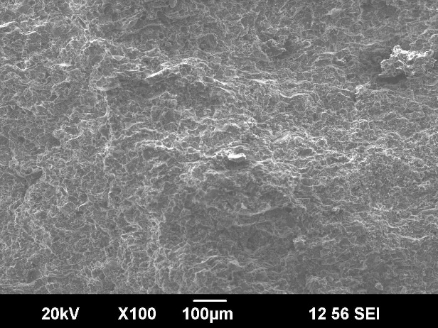
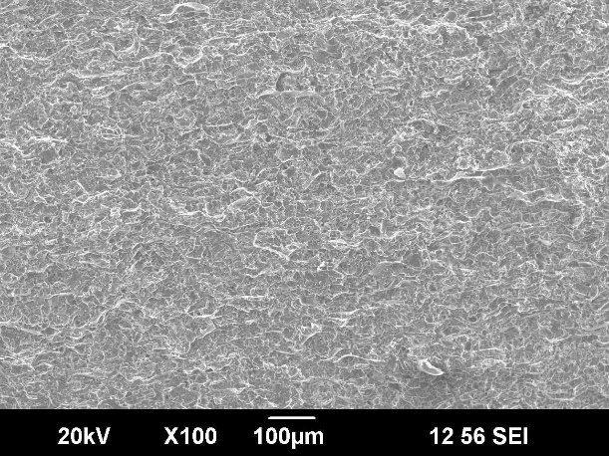
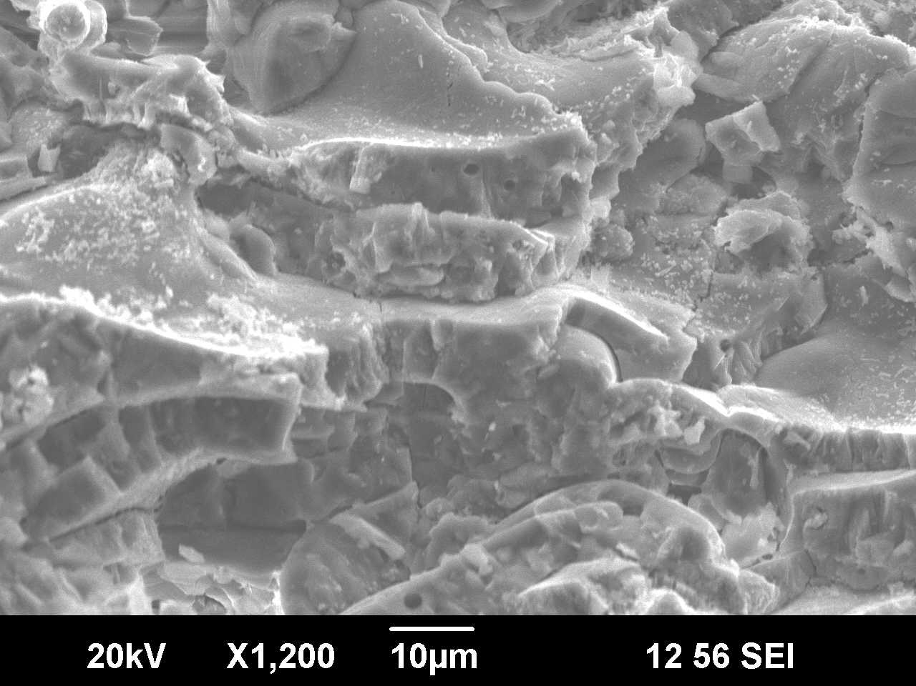
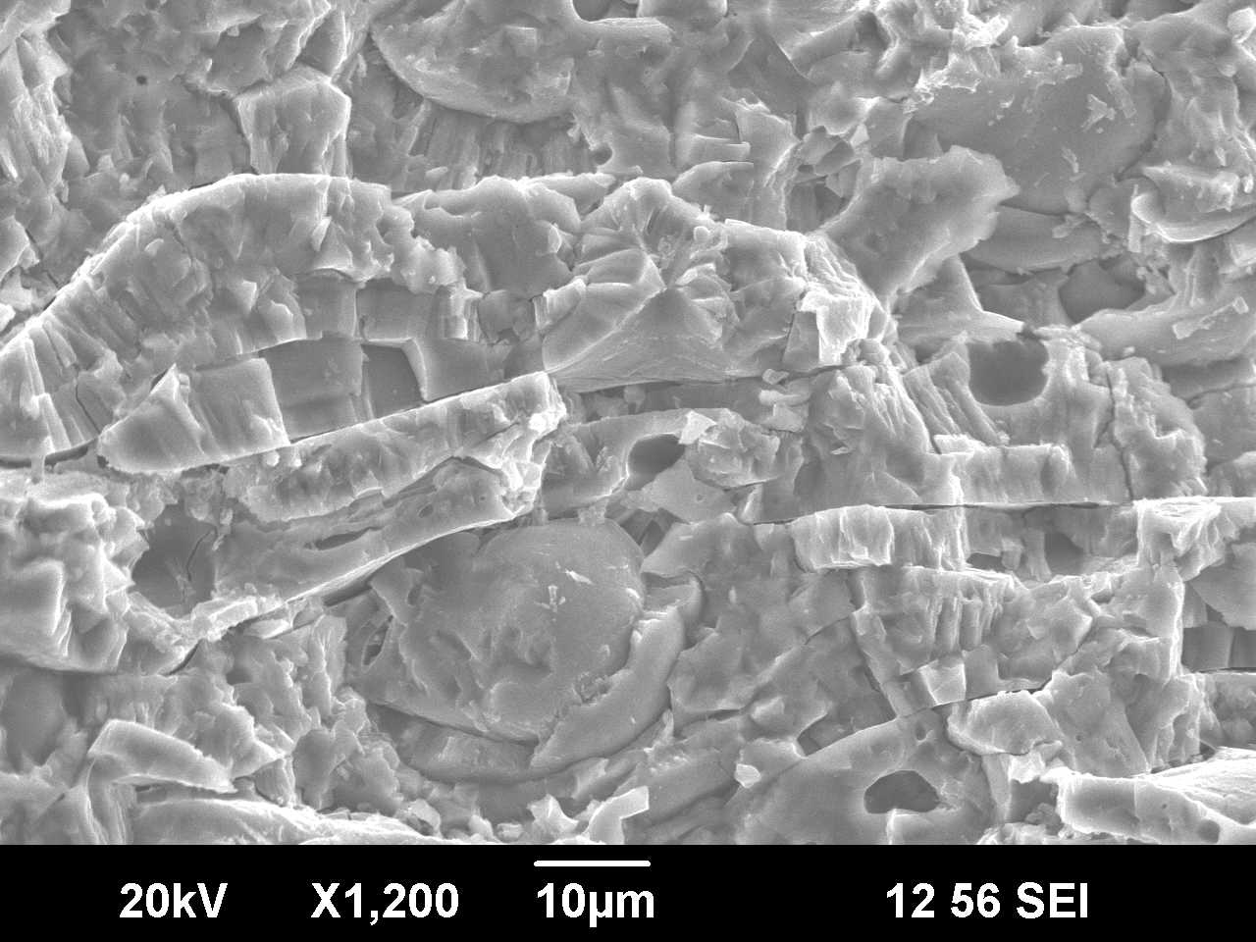
ВЛИЯНИЕ ВНЕШНИХ ФАКТРОВ НА РАЗВИТИЕ ТРЕЩИН В ГОРНЫХ ПОРОДАХ
Изломы образцов Al₂O₃ плазменного напыления
На воздухе
В воде
Мода разрушения: ХРУПКОЕ ВНУТРИ- и МЕЖ ЗЕРЕННОЕ РАЗРУШЕНИЕ
Пятая Международная конференция
"Триггерные эффекты в геосистемах"
Москва, 4-7 июня 2019 г.

Slide 28
ВЛИЯНИЕ ВНЕШНИХ ФАКТРОВ НА РАЗВИТИЕ ТРЕЩИН В ГОРНЫХ ПОРОДАХ
Растрескивание модельных материалов
Материал | Диаметр образца, мм |  | Длина опасной трещины, мм |  | Длина микротрещины, мм |  | Ширина микротрещины, мм
 | Вода | Воздух | Вода | Воздух | Вода | Воздух | Вода | Воздух
Углистый кварцит | 6 |  | 4.2 | --- | 0.5 | --- | 0.03 | ---
Al₂O₃ | 6 |  | 5.75 | 5.9 | 0.5 | 0.5 | 0.05 | 0.1
Серпентинит | 6 |  | 3.2 | 3.9 | 0.5 | 0.5 | 0.05 | 0.05
Гранит | 6 |  | 2.6 | 5.2 | 0.5 | 1.5 | 0.05 | 0.1
Песчаник | 11 |  | 7.2 | 8.2 | 0.5 | 0.5 | 0.01 | 0.05
Каменный уголь | 6 |  | 3.9 | --- | 0.5 | --- | 0.01 | ---
Опасная (магистральная) трещина в образцах состоит из почти слившихся друг с другом порообразных микротрещин
Пятая Международная конференция
"Триггерные эффекты в геосистемах"
Москва, 4-7 июня 2019 г.

Slide 29
ВЛИЯНИЕ ВНЕШНИХ ФАКТРОВ НА РАЗВИТИЕ ТРЕЩИН В ГОРНЫХ ПОРОДАХ
Заключение
На макроскопическом уровне при сжатии малогабаритные образцы изученных ГП демонстрируют вязко-упругое поведение. При приложении растягивающей нагрузки ГП ведут себя на макроскопическом уровне как хрупкие материалы, а на микроскопическом уровне они демонстрируют вязко-упругое поведение независимо от окружающей среды.
Пятая Международная конференция
"Триггерные эффекты в геосистемах"
Москва, 4-7 июня 2019 г.

Slide 30
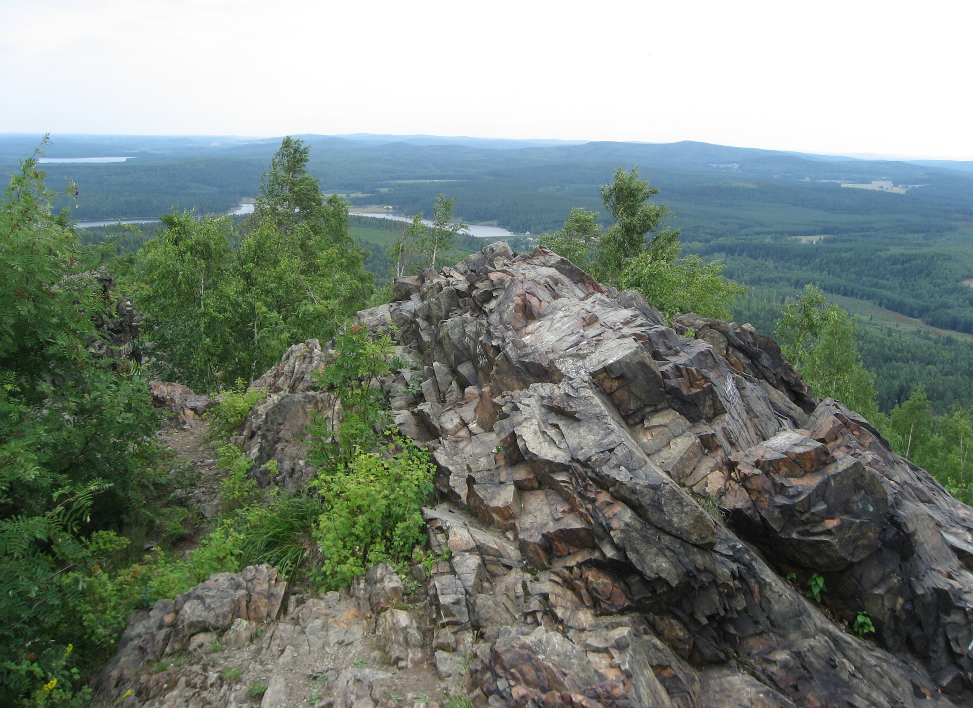
Спасибо за внимание!

